Slide 1


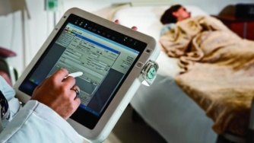


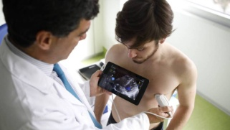
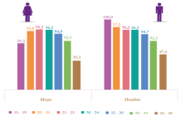
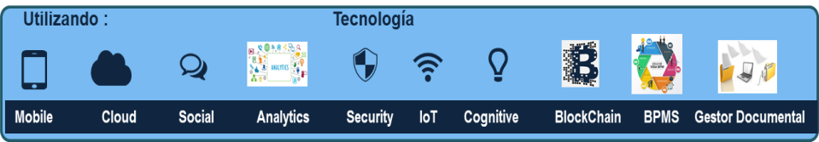
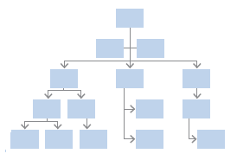
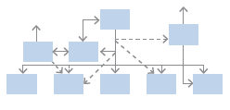
TRANSFORMACION DIGITAL: GMAX CLINIC, Empresa prestadora de servicios en salud que nace en un marco DIGITIAL de trabajo.
Cliente
Paciente
Digital
Tradicional
5S KAISEN ISO LEAN SMED BSC SIX SIGMA EFQM
ORGANIZACIÓN
ORGANIZACIÓN
Gerentes
Silos funcionales
Zonas grises y confort
Resistencia al cambio
Delegación de responsabilidad
Cultura del señalamiento.
Seguimiento y control
Experiencia del Cliente
Modelo de negocio digital
Servicios con ventaja competitiva
Cultura de la innovación
Toma de decisiones/información
Cultura de la colaboración
Mejora apoyada con Tecnología
Lenta
Ágil
BENEFICIOS
Costo
Tiempo
Calidad
Productividad
Costo
Tiempo
Calidad
Productividad
Por SisVase – Adolfo Monsalve

Slide 2
Junta Directiva
Staff de Consultores
Patricia Ortega
Gerente General
Consultores TICs, Gerenciales y Organizacionales
Consultores Legales
Gisela Bernal
Gerente TICs
Vacante
Gte. Adm. y Finanzas
Jazmín Zabala
Gerente de Logística
Dr. Luis A. Delgado
Director Medico
Vacante
Gte. SAC
Oriana Evies
Mejora Continua
Humberto Torrealba Contador
Vacante
Aux. Compras
Dr. Eleazar Acosta
Coordinador Área. HD
Vacante
Coord. Serv. Amb.
Ejecutivos de AC
Admisión (2)
Soporte al Usuario
Vacante
Analista Cashflow Op.
Vacante
Jefe de Almacén
Médicos Nefrólogos
Médicos Especialistas
Ejecutivos de AC
Recepción (3)
Auxiliar Adm. (2)
Aux. Almacén
Médico Cirujano Vascular
Laboratorio
Ejecutivo de Caja
Vacante
Jefe RRHH
Camarería
Lic. Xxxxxxx Xxxxxx
Coordinador de Enfer.
Área Quirúrgica Amb.
Vacante
Jefe Mantenimiento
Enfermeras
Auxiliar RRHH (2)
Técnicos. Mant
Auxiliar de Nomina
Serv. de Camarería Área de HD
MEJORA CONTIUA: Es responsable de la aplicación de la mejora continua a la empresa (procesos, productos, instalaciones y equipo humano). Aplica las medidas necesarias para lograr la excelencia y la optimización. Se encarga del seguimiento del grado de desempeño de los objetivos de mejora continua.
Sugerencia: Formar al equipo de trabajo en estos marcos metodológicos AGILES.
Puede ser Tercerizado
SAC: Servicio de Atención al Cliente
Por SisVase – Adolfo Monsalve

